Slide 2
Tratamiento de las infecciones de la piel y partes blandas
Philip Erick
Wikman Jorgensen
Servicio de Medicina Interna
Hospital General Universitario de Elda
Máster de Enfermedades Infecciosas y Salud Internacional

Slide 3
Índice
Caso clínico
Infecciones superficiales de la piel
Infecciones tejido celular subcutáneo
Infecciones fascia y músculo

Slide 4
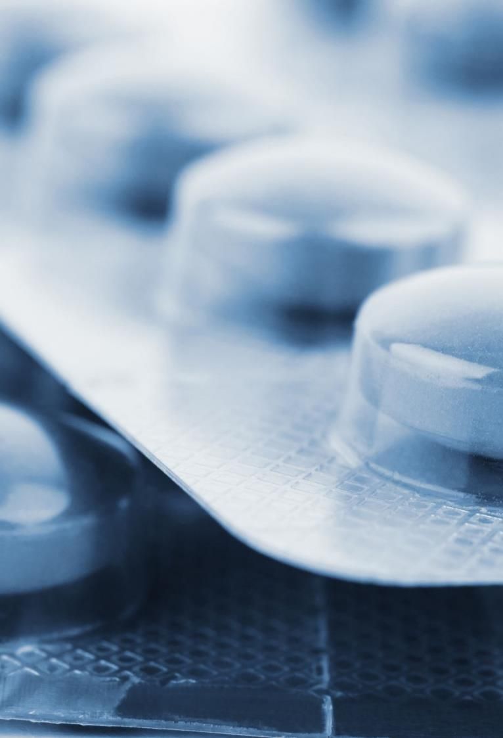
Caso clínico
Varón de 51 años
No RAMc
Fumador de 1 paq/día
Consumo de tóxicos, heroína y cocaína con trastorno por dependencia a opiáceos en seguimiento por UCA con múltiples abandonos
VIH+ bien controlado en tratamiento con ABC/3TC/DTG.
VHC+. Crónica no tratada.
Ingresos por consumo de tóxicos en 2021, 2022 y 2023.
Último ingreso 2023 por ideación autolítica.

Slide 5
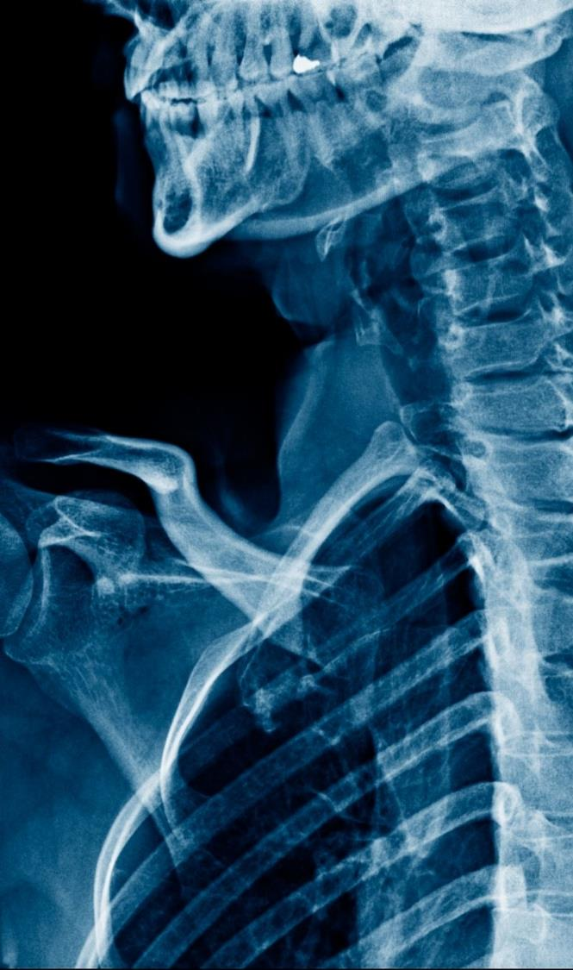
Enfermedad actual
Varón de 51 años remitido por fiebre de 3 días de evolución, con una úlcera en MID y sensación de dolor en MII.

Slide 6
Exploración física
BEG, Consciente y orientado.
TA 128/88, FC 98lpm Tª 40ºC
CyC: No IY, no adenopatías.
AC: Rítmico, soplo sistólico I-II/VI
AP: MVC no otros ruidos
ABD: ByD no masas ni megalias no peritonismo
EEII: No edemas ni signos sugestivos de TVP. Pulsos conservados y simétricos. Úlcera con exudado purulento en región de maleolo interno de MID. Placa eritematosa, mal delimitada en MII, que se extiende hasta muslo, con equimosis y dolor desproporcionado a la palpación. Lesión costrosa en gemelo izqdo.

Slide 7
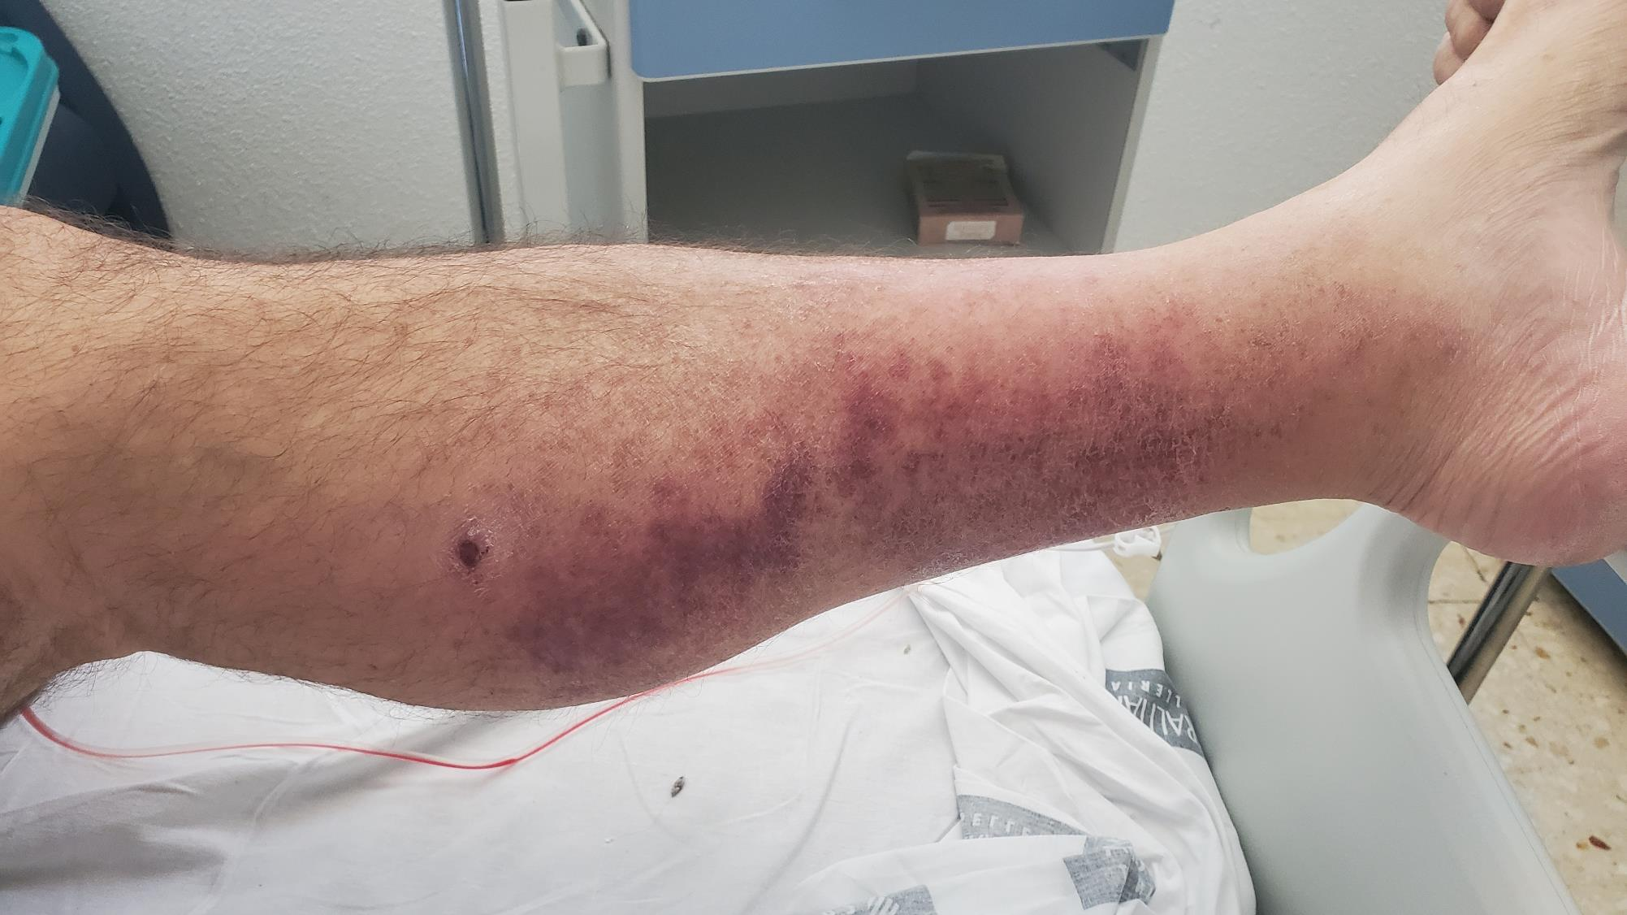

Slide 8
Analítica
Glucosa 112 mg/dL
Creatinina 0,87 mg/dL
Na+ 130 mEq/L
CK 38 UI/L
PCR 280 mg/L
Procalcitonina 0,54 ng/mL
Leucocitos 10,7x10³/uL, 82,9% Neutrófilos.

Slide 9
¿Qué tiene nuestro paciente?

Slide 10
Notes:
10
10

Slide 11
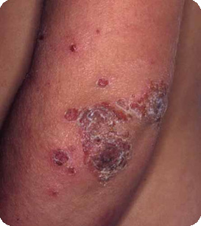
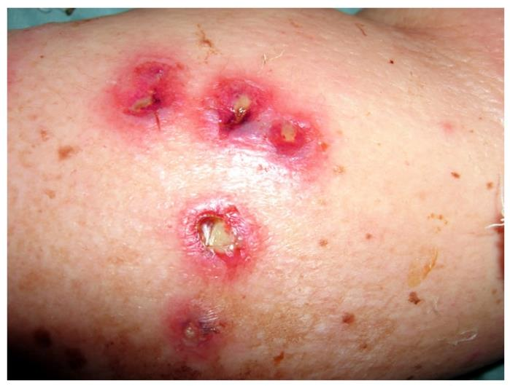
Infecciones superficiales
Impétigo
Ectima
cloxacilina 500mg/4-6 horas
cefalexina 250-500mg/6h
Notes:
11

Slide 12
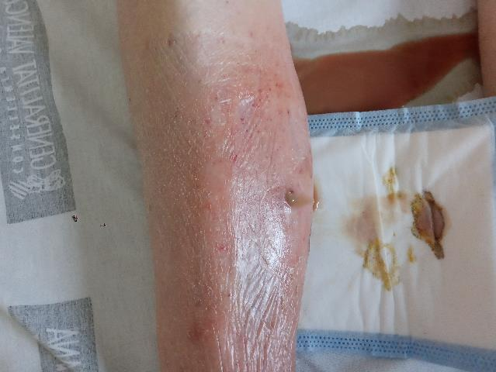
Infecciones purulentas
Absceso
Carbunco
Estafilococos
Notes:
12

Slide 13
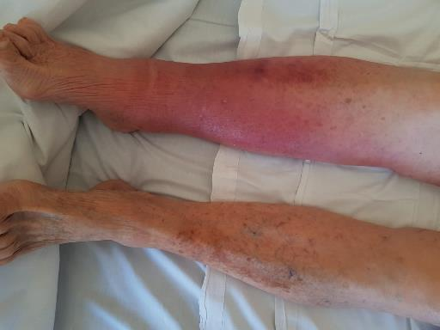
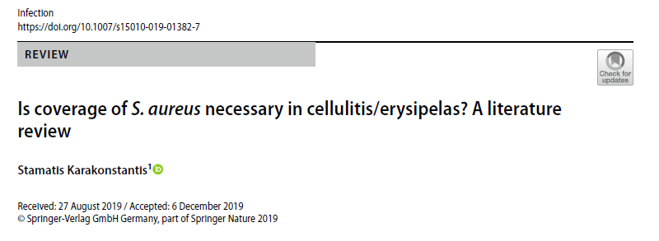
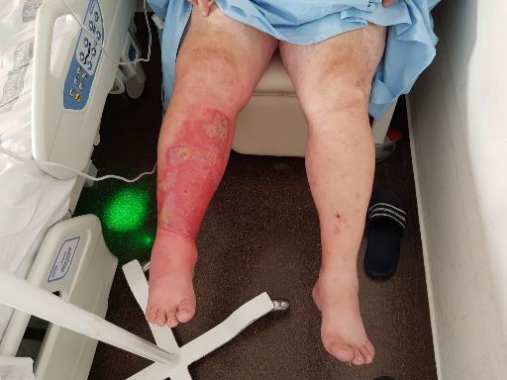
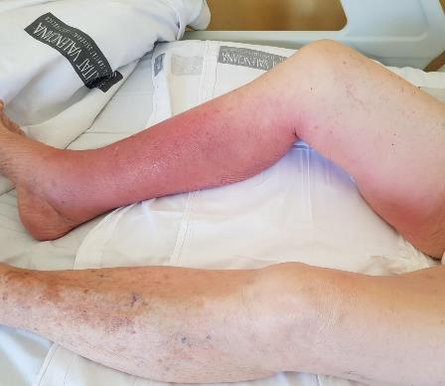
Infecciones tejido celular subcutáneo
Estreptococos
NO
Notes:
Celulitis Afecta a la dermis reticular e hipodermis y erisipela a la dermis superficial y vasos linfáticos superficiales.

Slide 14
Infecciones tejido celular subcutáneo
¿Qué necesitamos saber de nuestra paciente para completar bien la historia y pautar el tratamiento?
Contacto con animales
Contacto con agua
Ocupación profesional/ocio

Slide 15
Infecciones tejido celular subcutáneo
Factor de riesgo | Bacteria asociada
Mordedura humana | Eikenella corrodens, estreptococos del grupo Viridans, anaerobios
Mordedura de gato | Pasteurella multocida
Mordedura de perro | Pasteurella multocida, Capnocytophaga canimorsus
Laceración en contacto con agua dulce | Aeromonas hydrophila
Laceración en contacto con agua salobre | Especies de Vibrio
Manejando pescado | Erysipelothrix rhusiopathiae
Limpieza de acuarios | Mycobacterium marinum
Jardinería | Sporothrix shenckii

Slide 16
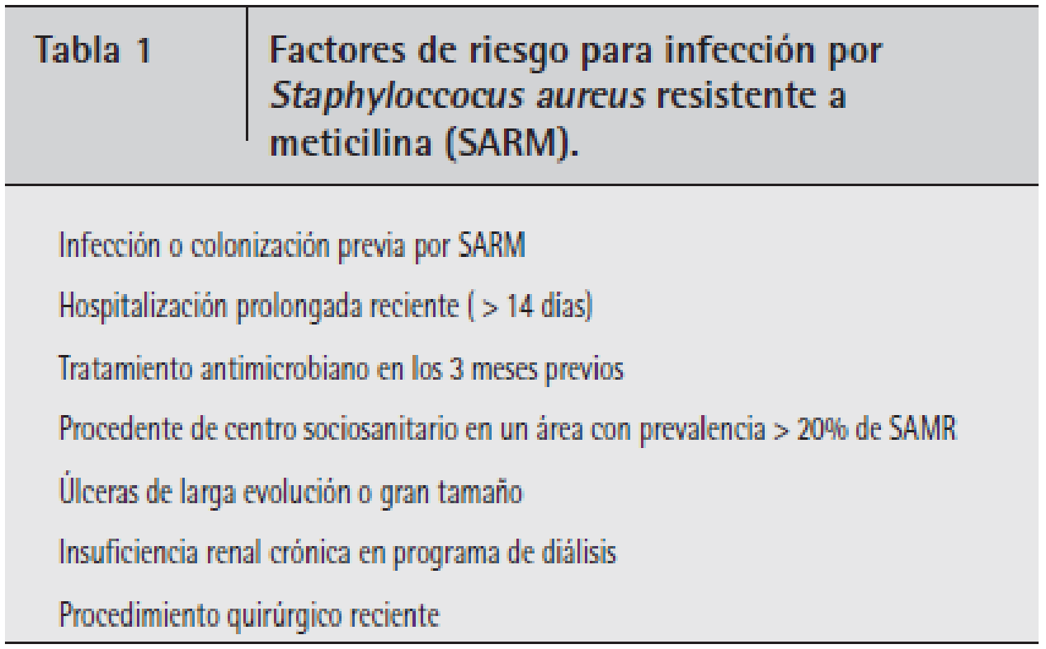
Erisipela y celulitis
No ingreso
No cultivos
Penicilina.
Ingreso y Anti-MSSA: Si afectación sistémica.
Anti-MRSA: Traumatismo penetrante, pus, Inf por MRSA en otro sitio, colonización
conocida por MRSA, o Sepsis.
Elevación del miembro afecto.
Notes:
16
Anti MSSA?
Importancia de la fauna local.

Slide 17
Infecciones tejido celular subcutáneo
Tratamiento celulitis
Antibiótico | Dosis | Administración | Ámbito | Gravedad | Cobertura
Penicilina V (Fenoximetilpenicilina) | 25-50 mg/kg/día cada 6h. 500mg 1-2 cap/6h | Vía oral | Ambulatorio | Leve | Estreptococos
Amoxicilina | 750-1000 mg 1 cp/8h | Vía oral | Ambulatorio | Leve | Estreptococos
Cefalexina | 500mg 1cp/6h | Vía oral | Ambulatorio | Leve | Estreptococos y SAMS
Amoxicilina/clavulánico | 875/125 1cp/8h | Vía oral o IV | Ambulatorio, Observación, Hospitalización | Moderada | Estreptococos y SAMS
Cloxacilina | 500mg 1cp/6h 500mg-1gr/6-8h | Vía oral IV | Ambulatorio, Observación, Hospitalización | Leve o Moderada | Estreptococos y SAMS
Cefazolina | 500mg-1gr/8h | IV | Observación, Hospitalización | Moderada-grave | Estreptococos y SAMS
Notes:
17
17
Según Bernard P, Erisipela tto: anti-estreptocócico: amoxicilina.
Celulitis tras contacto agua dulce o salada (o marisco): Aeromonas o Vibrio (ambos BGN anaerobios) respectivamente : Ceftriaxona, Carbapenem o Quinolonas. Si se sospecha Vibrio, AÑADIR Doxiciclina al ser el F más activo.

Slide 18
¿Antibióticos intravenosos o vía oral?
Taquipnea
Úlceras crónicas
Historia de infección o colonización por MRSA
Historia de celulitis en los últimos 12 meses
Notes:
Exclusion criteria for enrollment were documented bacteremia;
evidence of severe sepsis (including septic shock); clinical
evidence of deep soft tissue infection (including abscess,
fasciitis, myositis, osteomyelitis, or septic arthritis) or infection
requiring debridement at the site; animal or human bite
wound cellulitis; neutropenia; diabetic foot infections with nonviable
tissue suggesting vascular insufficiency; chronic cellulitis
(see criteria below); pregnancy or breastfeeding; known
allergy or intolerance to levofloxacin or other fluoroquinolone
antibiotics; severe renal insufficiency (serum creatinine
level4.0 mg/dL [354 μmol/L] or glomerular filtration rate estimated
at10 mL/min); or any antibiotic administration within
2 weeks before initial presentation

Slide 19
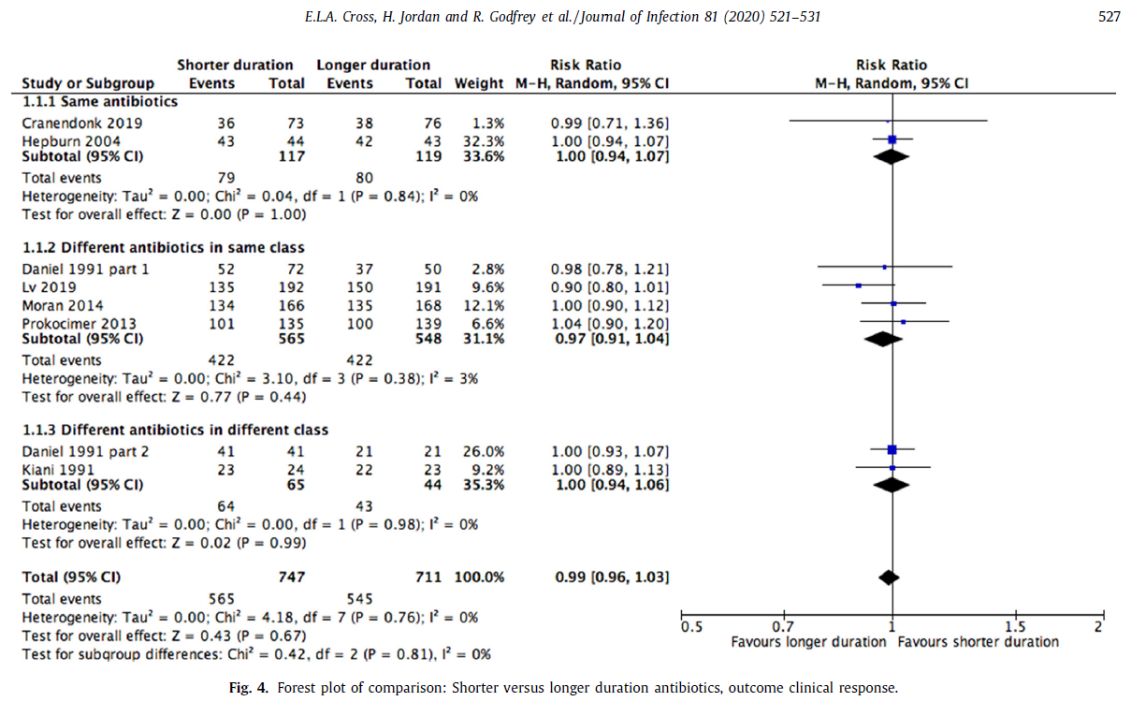
¿Cuánto tiempo?

Slide 20
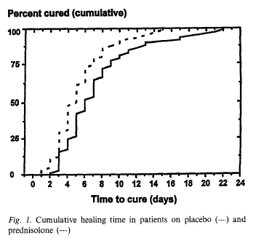
Tratamiento adyuvante
Prednisolona 30 mg 2 días
15 mg 2 días
5 mg 2 dias
Bergkvist et al. ScandJourInfDis 1997

Slide 22
Infecciones tejido celular subcutáneo
Trombosis venosa profunda
Mediante la clínica
Dímero-D
Casos dudosos eco-Doppler venoso
Si el caso es claro no es necesaria ecografía
Fascitis necrotizante
Mediante la clínica
TAC
Valoración quirúrgica urgente

Slide 23
Infecciones de la fascia y músculo
Manifestaciones clínicas que deben hacer sospechar una fascitis:
Dolor desproporcionado a los signos clínicos
Fracaso a tratamiento antibiótico inicial
Tejido subcutáneo duro “como madera” a la palpación
Afectación sistémica (alteración del nivel de conciencia)
Edema o dolor más allá de la zona de eritema cutáneo
Crepitación
Lesiones bullosas
Necrosis cutánea o equimosis
Notes:
23
23
Dolor desproporcionado: puede no ocurrir en DM con neuropatía, y es difícil evaluar en postoperatorios.

Slide 24
Infecciones de la fascia y músculo
TAC: Edematización del tejido celular subcutáneo desde rodilla del tobillo izquierdo sin objetivarse colecciones, gas, edema muscular ni afectación ósea. Se visualizan dilataciones varicosas tortuosas en cara interna del Miembro inferior i dependientes de la vena safena interna trombosadas con probable afectación de vena poplítea. Se recomienda completar estudio con Eco-Doppler para descartar TVP.
Eco-Doppler: Presencia de láminas de edema así como marcado aumento de la ecogenicidad y espesor del tejido graso subcutáneo de predominio en la vertiente posterior interna de la pantorrilla sugestivo de celulitis. No se aprecian signos de TVP ni tromboflebitis en los troncos venosos valorables.
Aun así, se solicita valoración por COT quien decide intervención quirúrgica:
Informe quirúrgico: Incisión sobre cara interna de pierna izquierda, a nivel de tercio distal de la tibia y región proximal de gastrocnemios. Incisión a nivel de cara interna de muslo izquierdo. Se realiza disección por planos hasta llegar a fascias musculares, que se liberan. Se aprecia leve exudado seroso y tejido desvitalizado, que se limpian. Se toman muestras para mediante torunda y biopsia de fascia de gastrocnemios.
Notes:
24
24
Dolor desproporcionado: puede no ocurrir en DM con neuropatía, y es difícil evaluar en postoperatorios.

Slide 25
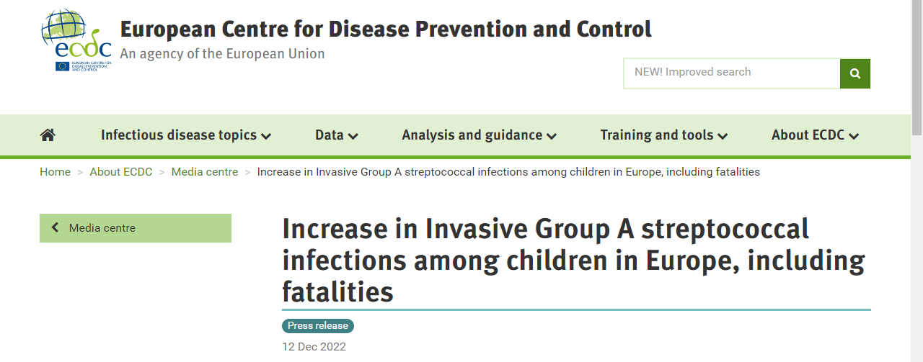

Slide 26
Fascitis necrotizante
Morgan. Journal of Hospital Infection 2010

Slide 27
Fascitis necrotizante
Tratamiento de la fascitis necrotizante:
Cirugía
Tratamiento de soporte (fluidos, nutrición, aminas, oxígeno…).
Cobertura empírica con antibioterapia de amplio espectro cubriendo BGN, CGP y anaerobios (Piperacilina/tazobactam o Meropenem + Vancomicina/Linezolid/Daptomicina)
Tratamiento dirigido según los aislamientos:
Estreptococos del grupo A: Penicilina+clindamicina
Estafilococos aureus meticilin-sensibles: Cloxacilina, Cefazolina, Linezolid, Tedizolid, Daptomicina
Estafilococos aureus meticilin-resistentes: Linezolid, Tedizolid, Daptomicina, Vancomicina
Bacilos gram-negativos: piperacilina/tazobactam, meropenem, imipenem,

Slide 28
Consideraciones especiales en inmunodeprimidos
Agresivos
Hemocultivos y Biopsia para cultivo y AP
Linezolid/Vancomicina/Daptomicina y Meropenem/Piperacilina+tazobactam
Considerar la etiología fúngica
Considerar la etiología vírica
Considerar otras causas no infecciosas

Slide 29
Nuevas terapias
Antibiótico | Dosis habitual | Vía administración | Dónde es más útil*
Dalbavancina | - 1500 mg dosis única - 1000 mg y luego 500mg semanales | IV perfusión 1 hora | Infecciones con largo tiempo de tratamiento. Osteomielitis, infecciones de prótesis, infecciones de úlceras, IPPB dudosa adherencia (UDVP)
Oritavancina | - 1200 mg dosis única | IV perfusión de 3 horas | Infecciones con largo tiempo de tratamiento. Osteomielitis, infecciones de prótesis, infecciones de úlceras, IPPB dudosa adherencia (UDVP)
Delafloxacino | - 300 mg cada 12 horas - 450 mg cada 12 horas | IV VO | Infecciones de piel y partes blandas que precisen cobertura de BGN y MRSA.
*Opinión personal
Notes:
29
29

Slide 30
Conclusiones
Son muy frecuentes
3 decisiones:
¿Cirugía?
¿Ingreso?
¿Qué Antibioterapia?
Notes:
30
30

Slide 31
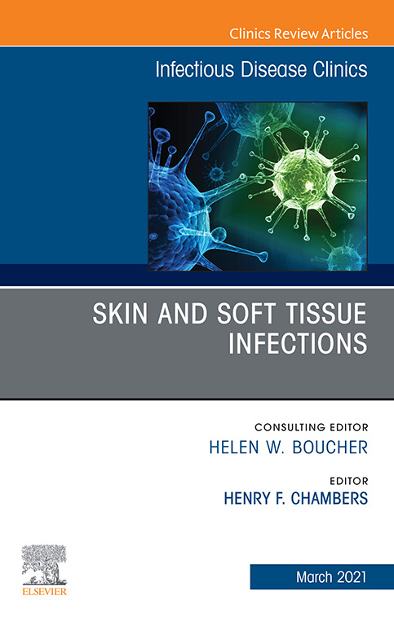
Infecciones tejido celular subcutáneo
Lecturas complementarias
Guías de la IDSA de
infecciones de la piel y
partes blandas. 2014
- Necrotising Soft-tissue
Infections. Lancet Infectious
Diseases. 2023

